Slide 1
沉浸式象棋的项目演示
黄佩瑶&曾清凌&黄芷菁

Slide 2
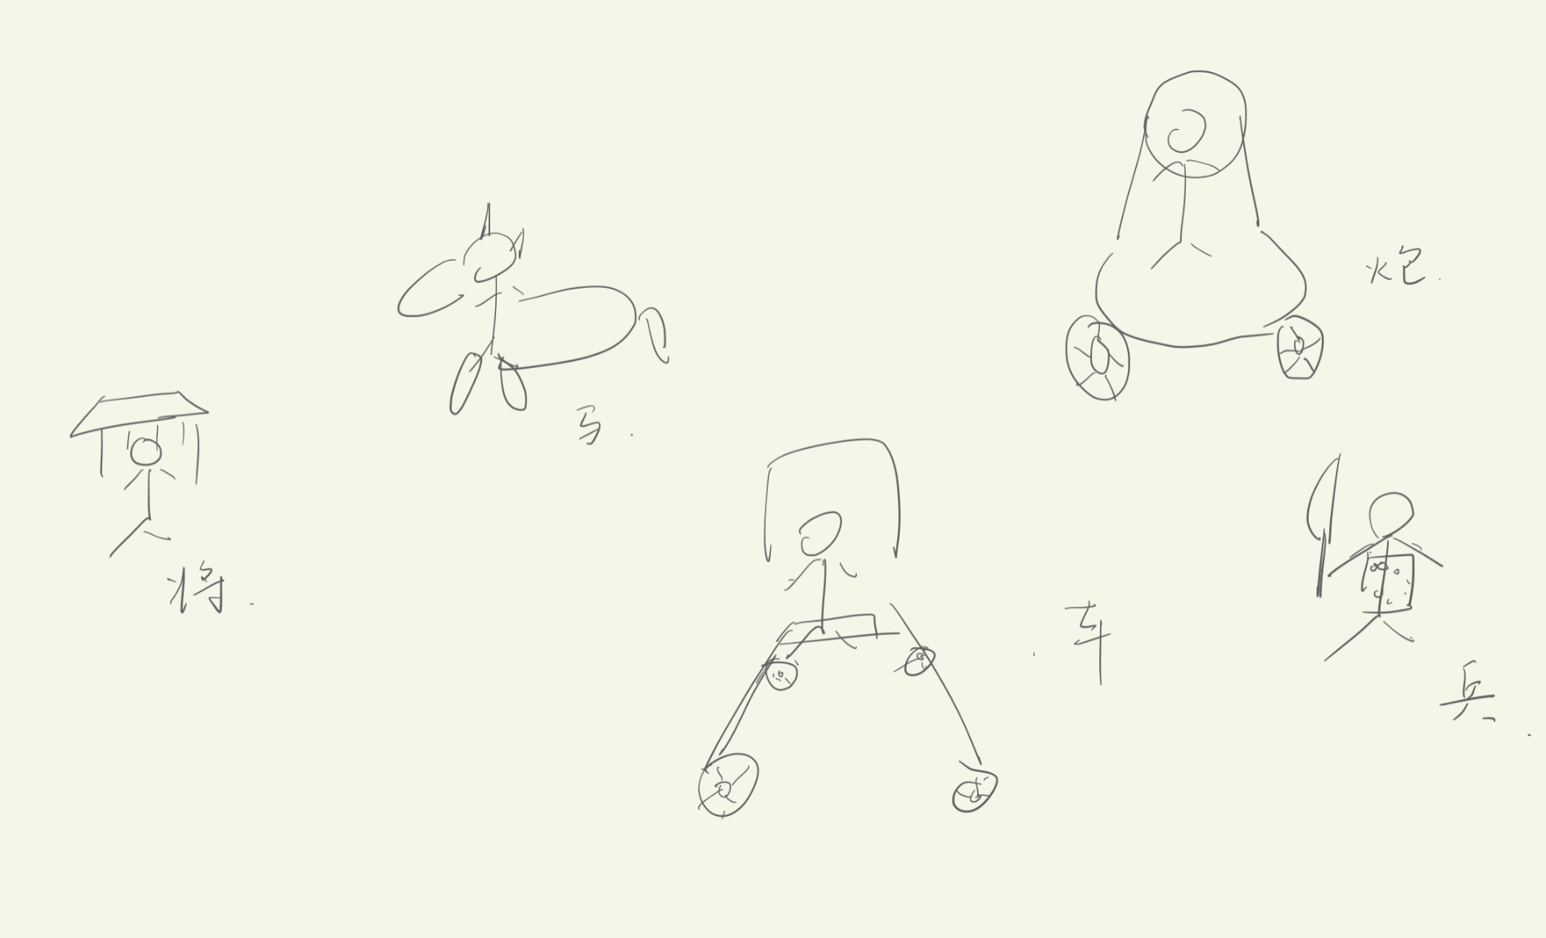
设备准备：
在淘宝上买超轻粘土
自己制作人物，房间模型。人物模型草图如下：

Slide 3
视频脚本：
时长1分半（有可能会改变）
镜头会因为我们制作模型的玩家视角而改变，还有俯视图之内的视角。
我们将采用逐格动画制作流程，通过逐格地拍摄对象然后使之连续放映，制作成视频，然后加上特效形成。

Slide 4
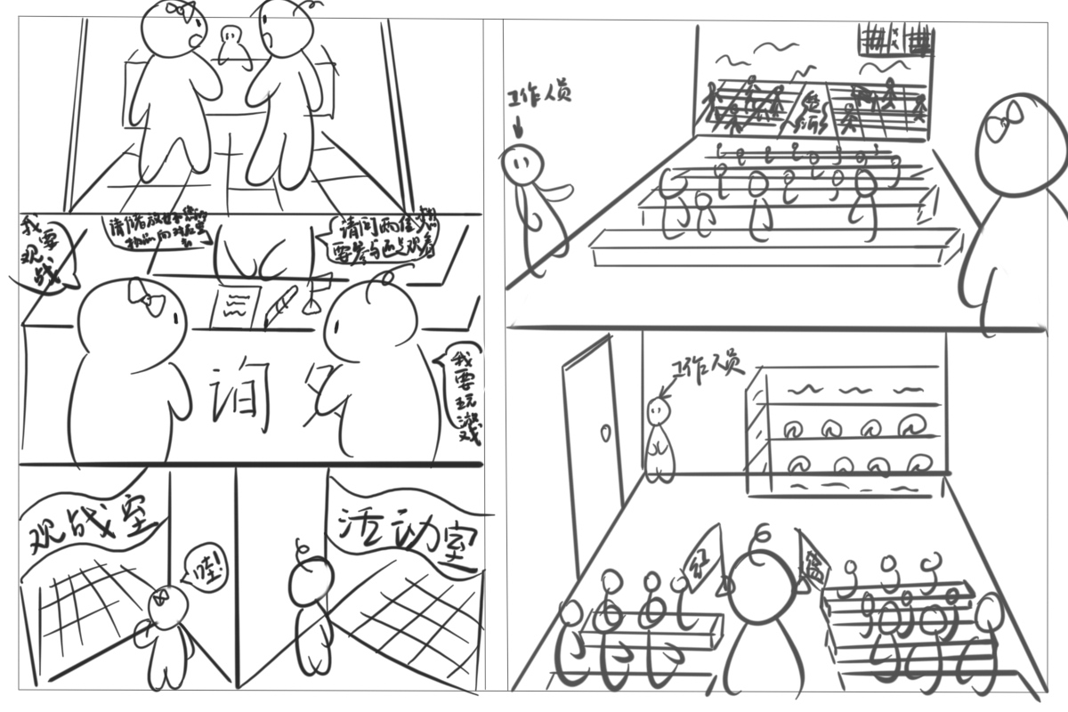

Slide 5
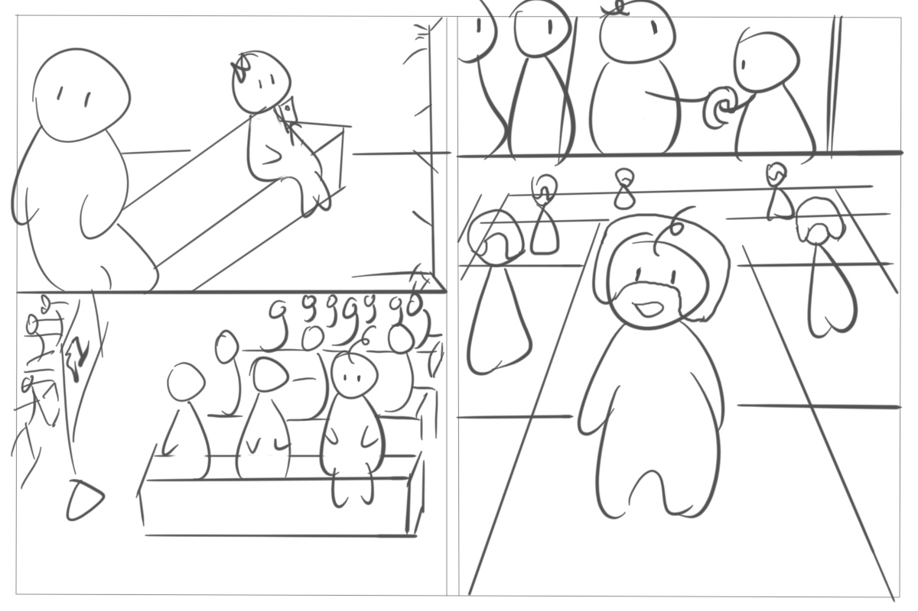

Slide 6
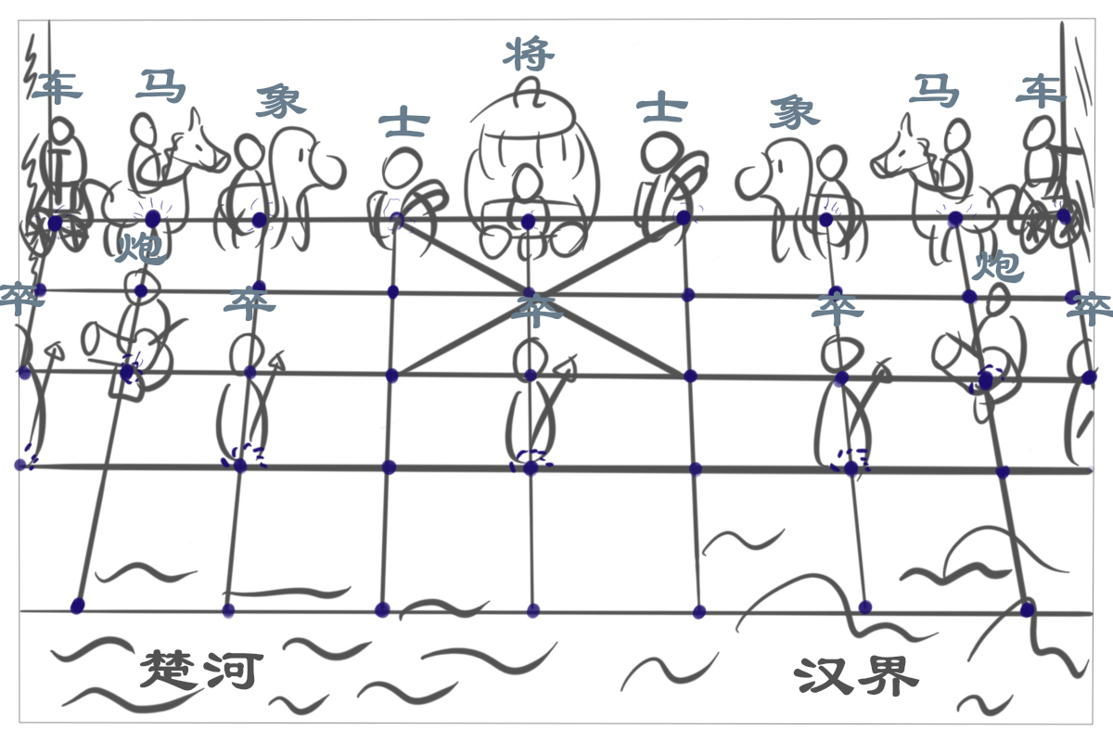

Slide 7
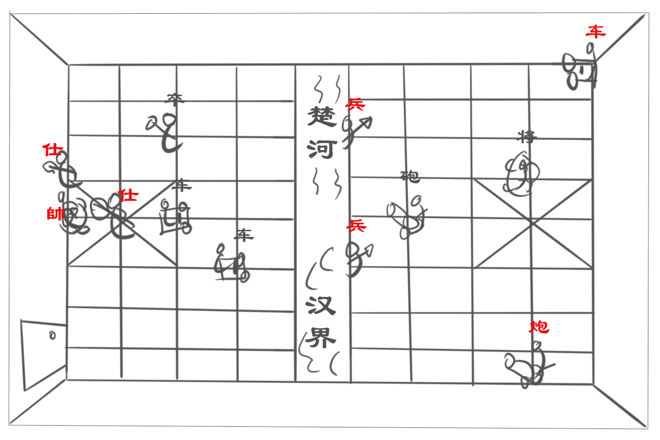

Slide 8
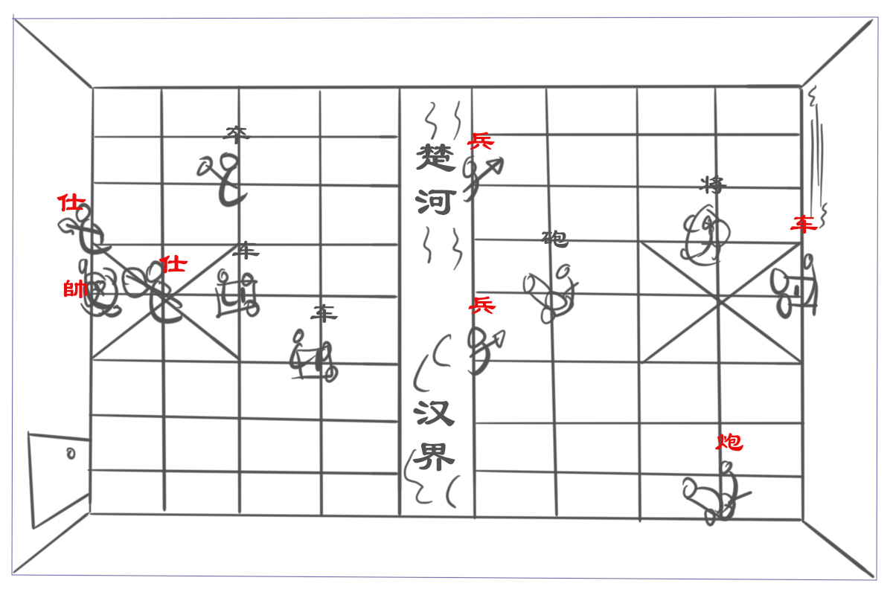

Slide 9
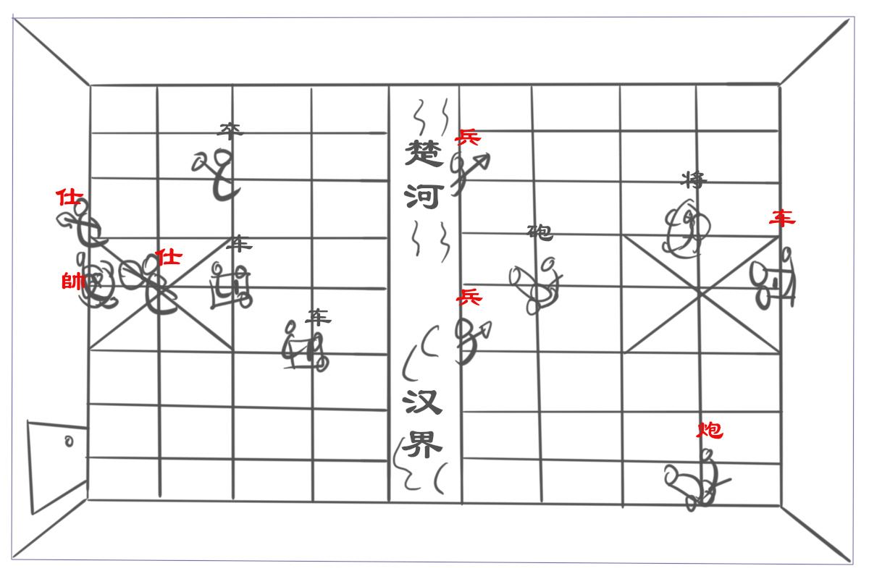

Slide 10
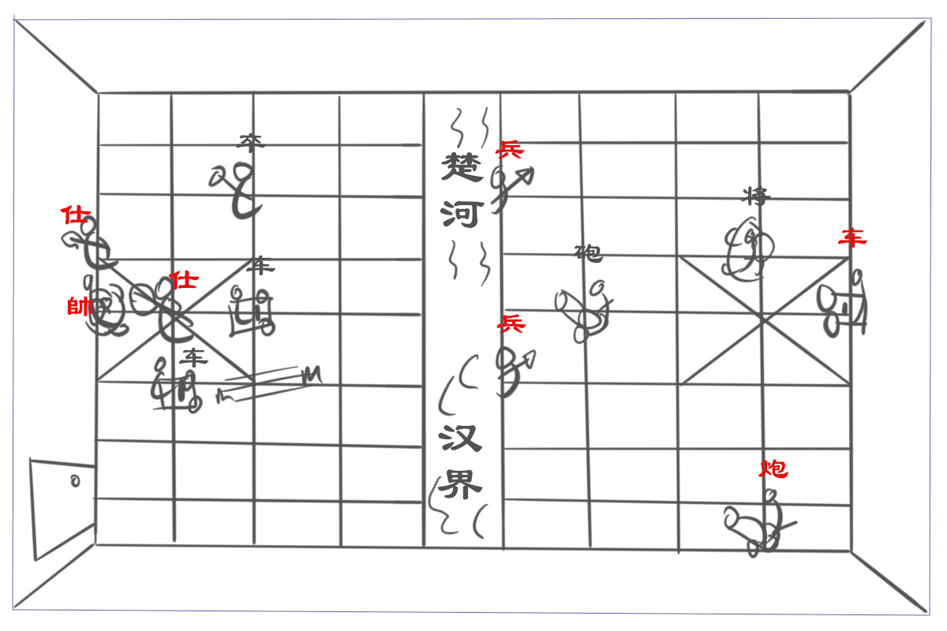

Slide 11
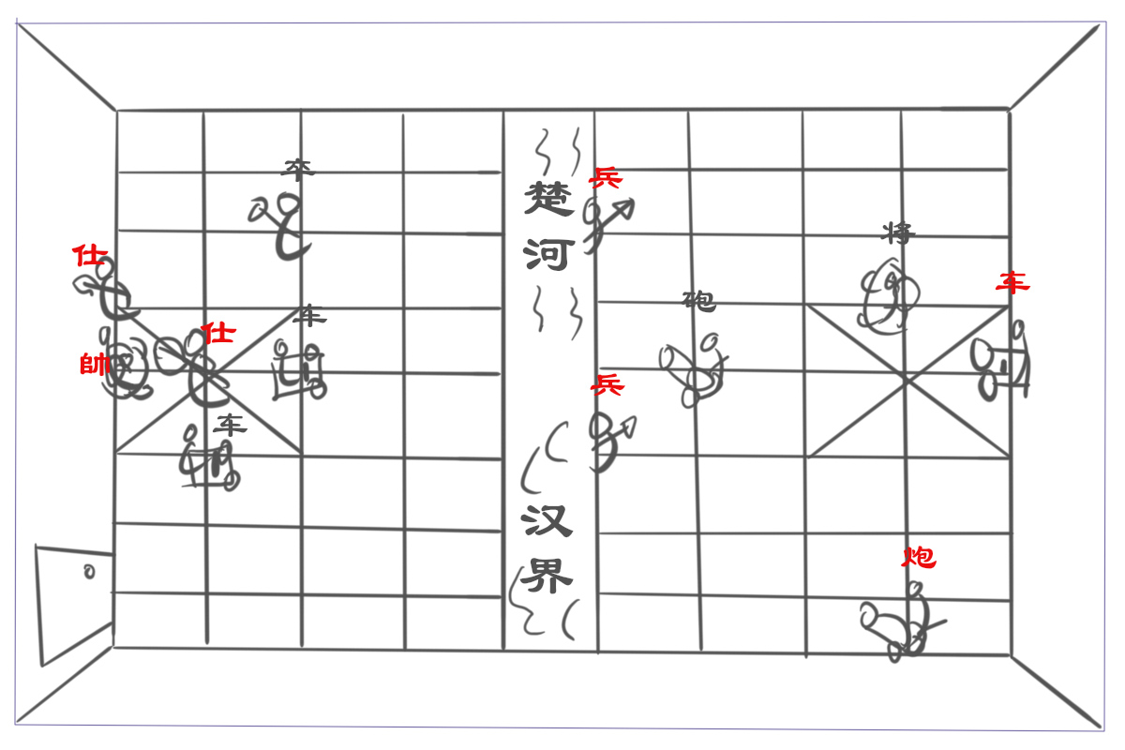

Slide 12
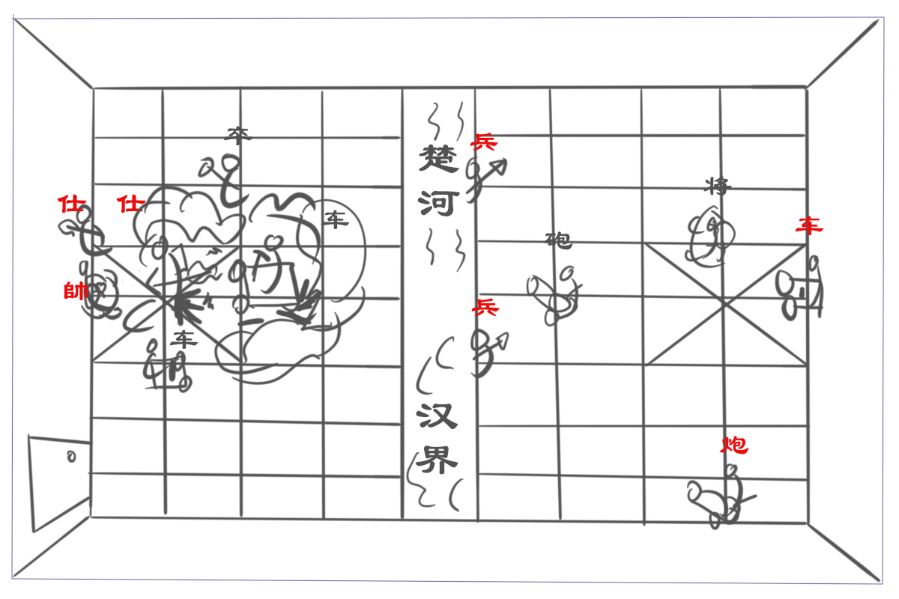

Slide 13
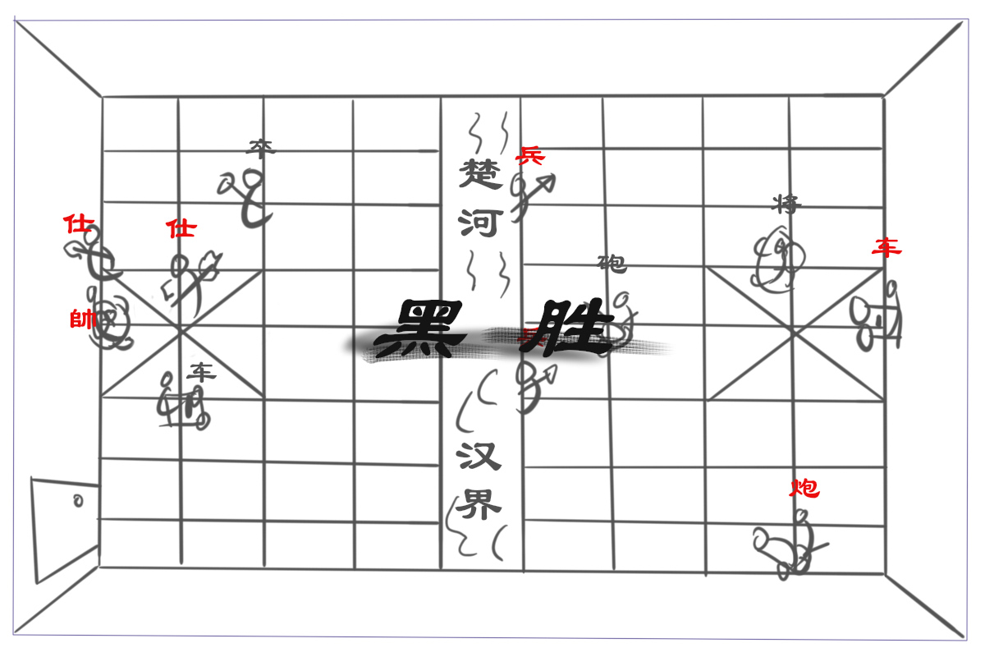

Slide 14
素材准备：
逐格动画制作工具，手机拍摄，遮光布，打光灯
查找风格统一的一系列特效图片
自己制作模型
后期剪辑，配乐

Slide 15
视频拍摄：
设备：智能手机
时间安排：2021/1/1

Slide 16
后期：
剪辑软件：PR

